Slide 1
Уважаемые студенты!
Краткая инструкция “Как записаться на курс”

Slide 2
Инструкции для студентов
Чтобы записаться на свои курсы переходим по ссылке ниже: https://online.almau.edu.kz/course/index.php?categoryid=105

Slide 3
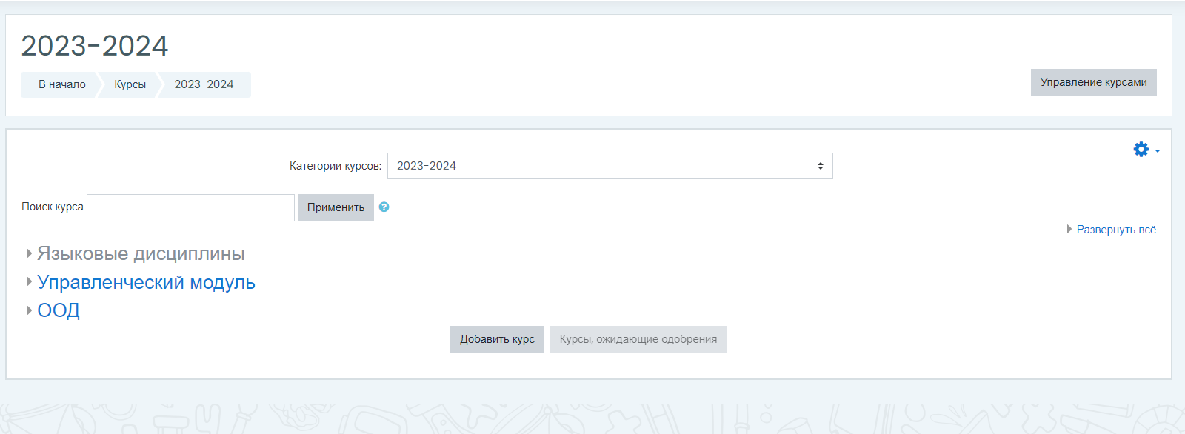
1. После перехода по ссылке у вас появится две категории: ООД и Управленческий модуль
2. Заходите в нужную категорию

Slide 4
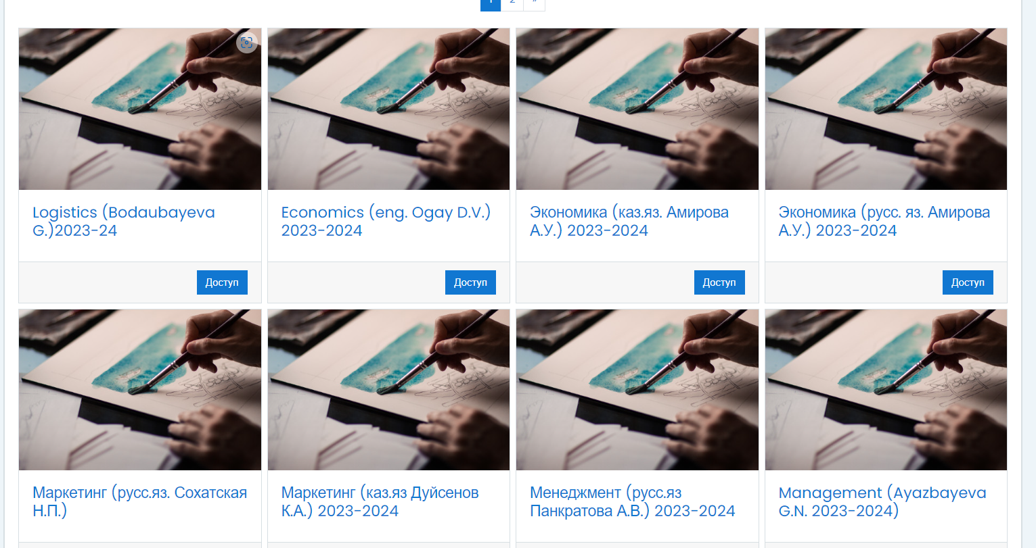
1. Далее появится список дисциплин
2. Не перепутайте свои курсы, внимательно прочтите название курса и затем нажмите кнопку “Доступ”

Slide 5
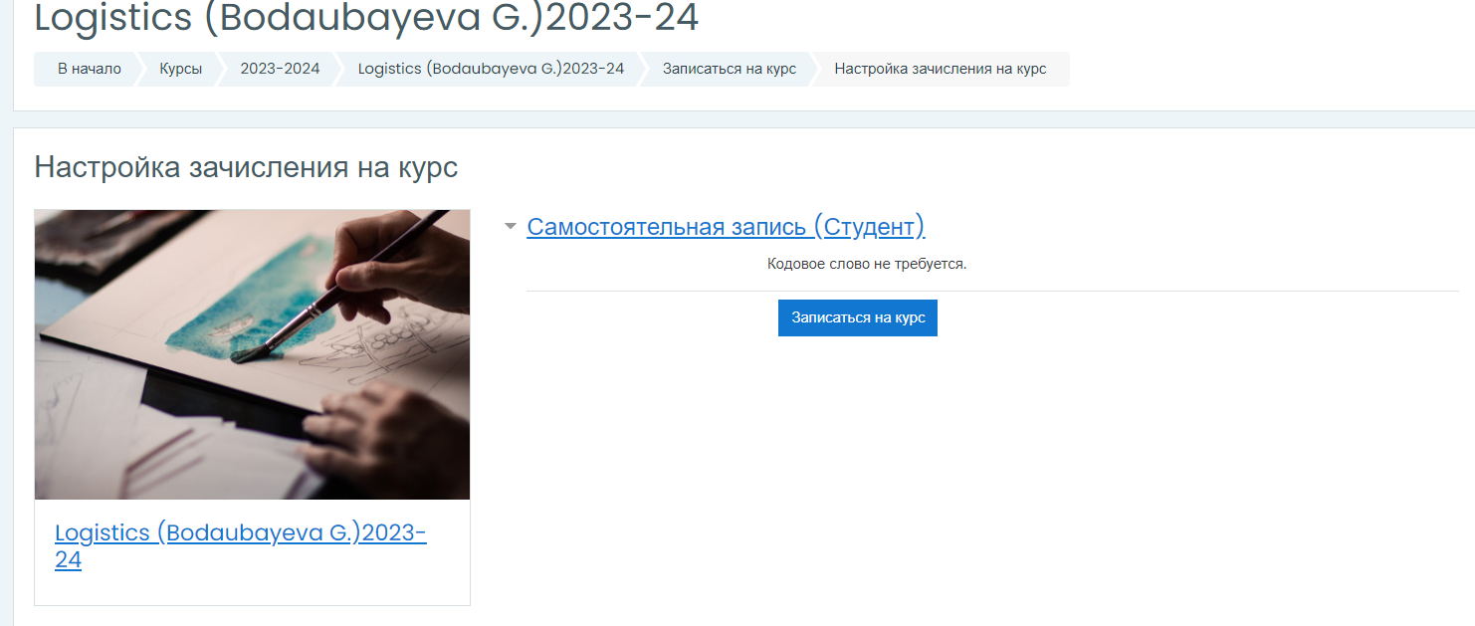
Находим кнопку “записаться на курс” и нажимаем на нее

Slide 6
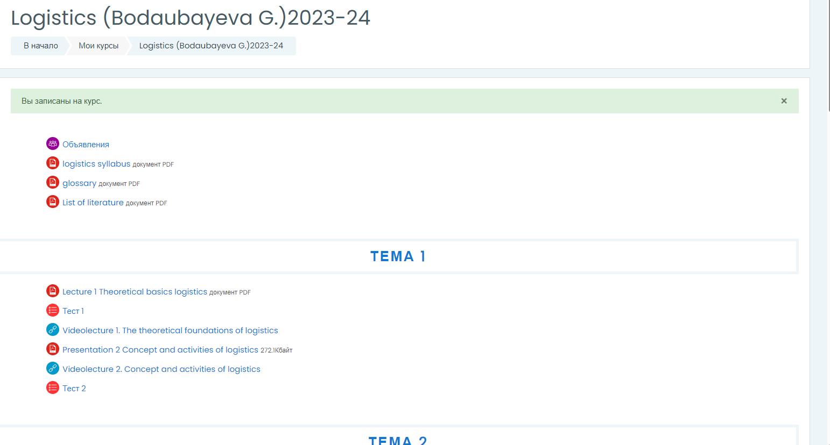
Поздравляем,вы успешно записались на курс!

